Slide 1

FastTech
Monitoramento de trabalho home office

Slide 2






CONHEÇA A EQUIPE
{"A?":"B","a":5,"d":"B","h":"www.canva.com","c":"DAEoxh-r-no","i":"ud7kbha_w7o9UopPnT5pBQ","b":1637791911699,"A":[{"A?":"I","A":260.0355116461657,"B":315.8014079778461,"D":301.5665601193166,"C":306.09005852110636,"a":{"B":{"A":{"A":"MAEo3GUGR48","B":1},"B":{"D":301.5665601193166,"C":3the presentation.
Leonardo Ianotta
Julio Moudatsos
Ellen Miranda
Fernando Marques
Beatriz do Nascimento
Breno Cesar
FastTech

Slide 3


CRESCIMENTO NO SETOR DE CALL CENTER
Segundo a Associação Brasileira de Telesserviços, o setor de call center cresceu aceleradamente durante a pandemia e deve ter faturado mais de 13,5 bilhões de reais em 2021.
Um exemplo desse crescimento é a AeC, uma das três maiores empresas do ramo no país. A operação, que fechou 2020 com 13.288 novas contratações, um crescimento de 47%.
FastTech

Slide 4



Marcus Vinicius Garcia Lovato
Coordenador de Qualidade Júnior
Operação UOL
Teleperformance CRM
FastTech

Slide 5
DEEP DIVE
01
02
FastTech
O que é?
Como surgiu?
Gráfico de probabilidade na dashboard do gestor sobre atividades em home office.
Estávamos pensando em como melhorar o cenário de procrastinação das empresas.
03
04
Para o projeto R$
Para o que serve?
Mitigar futuros erros, melhorando desempenho a longo prazo.
A nossa ideia serve para prever situações indevidas que podem impactar os lucros da empresa.

Slide 6
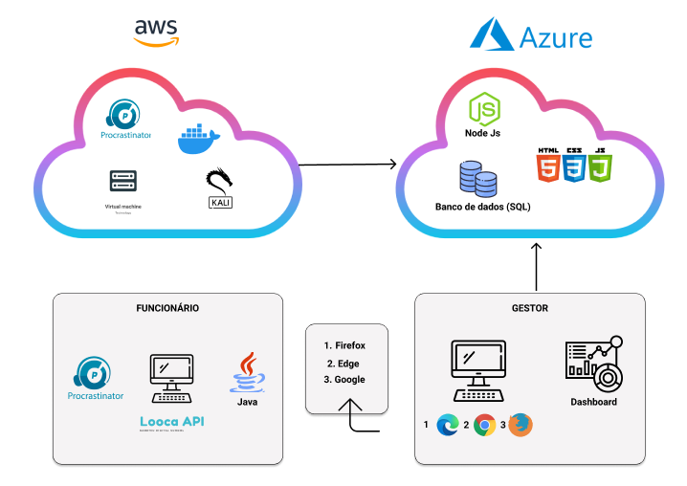
DIAGRAMA DE SOLUÇÃO
FastTech

Slide 7
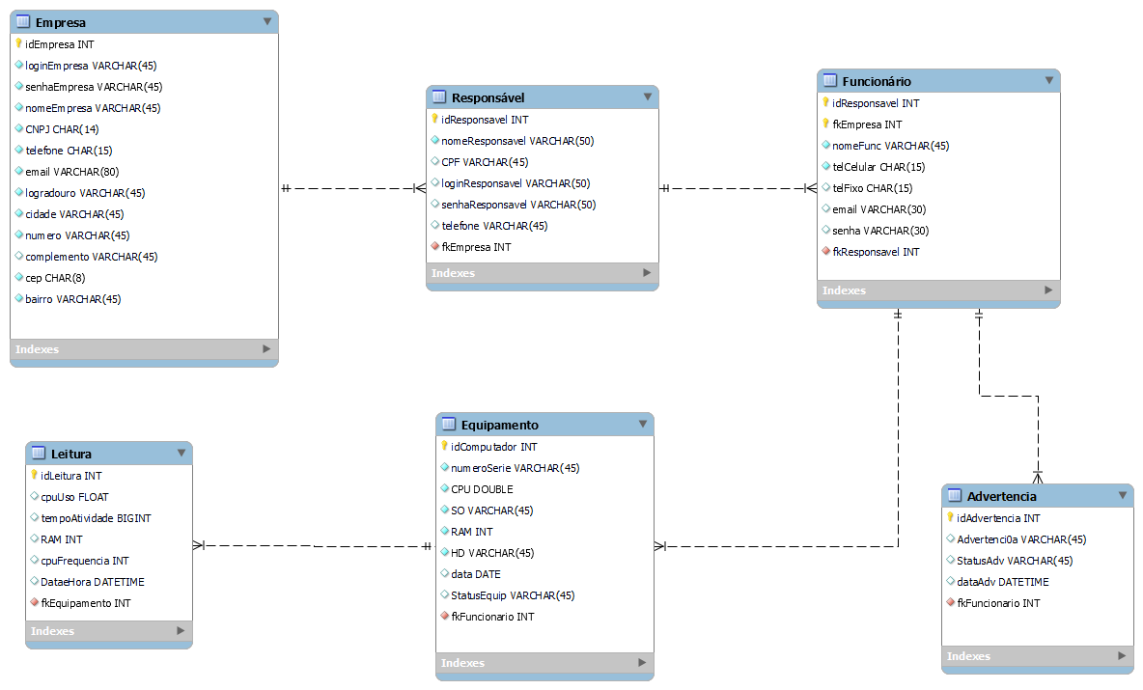
MODELAGEM DE DADOS
FastTech

Slide 8



AMBIENTES
FastTech
Institucional
Dashboard
Login

Slide 9

FastTech
Então vamos lá!

Slide 10


NUVEM
FastTech

Slide 11

CONCLUSÃO
Aprendizado;
Discussões;
Ideias e Inovação;
Conhecimento;
FastTech

Slide 12



OBRIGADO
Alguma dúvida?
https://institucional-empresa-fasttech.azurewebsites.net
Please keep this slide for attribution
FastTech

